Slide 1
Rzymscy legioniści
Czyli słynni żołnierze starożytności

Slide 2
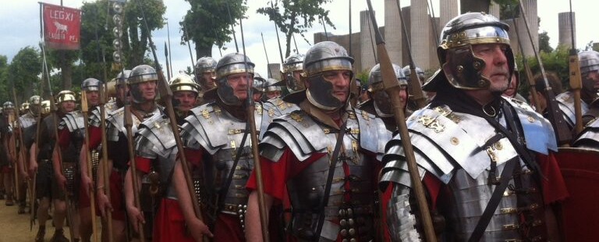
Wymarsz legionu
Na podbitych ziemiach legioniści zakładali obozy, z których wyruszali na patrole.

Slide 3
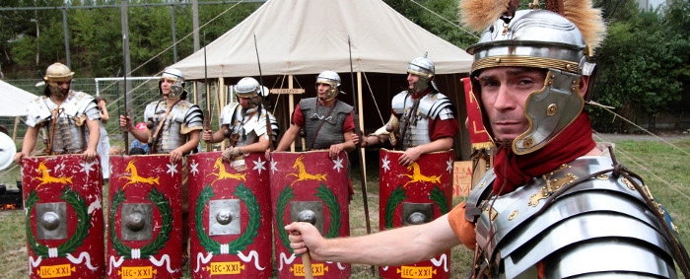
Życie w obozie
W obozach legioniści mogli odpocząć od trudów wojny

Slide 4
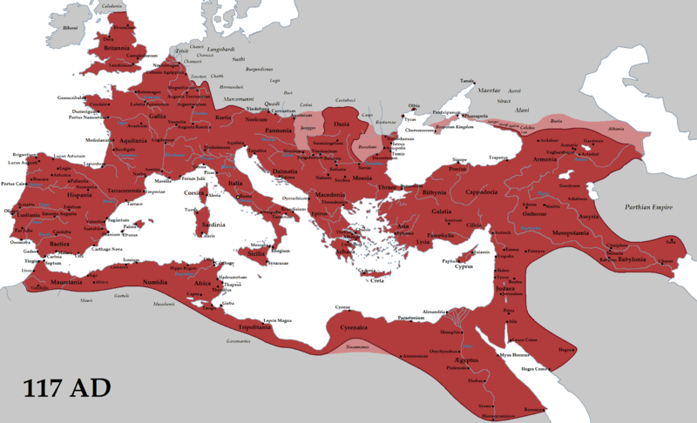
Cesarstwo Rzymskie
Cesarstwo Rzymskie istniało przez około 500 lat.

